Slide 1
CTA報告34：
CTA 大口径望遠鏡のための
焦点面検出器の開発
○梅原克典、片桐秀明、黒田和典、佐々木美佳(茨城大学)、粟根悠介、窪秀利、今野裕介、谷森達、林田将明(京都大学)、上野遥、小山志勇、寺田幸功(埼玉大学)、榎本良治、大岡秀行(東大宇宙線研究所)、手嶋政廣(東大宇宙線研究所、マックスプランク研究所)、奥村曉(宇宙科学研究所)、折戸玲子、菅原隆希(徳島大学)、株木重人、櫛田淳子、小谷一仁、西嶋恭司(東海大学)、郡司修一、門叶冬樹(山形大学)、渋谷明伸、田島宏康、日高直哉(名古屋大学)、高橋弘充、深沢泰司、水野恒史、米谷光生(広島大学)、千川道幸(近畿大学)、千葉順成(東京理科大学)、中森健之(早稲田大学)、馬場彩、山岡和貴、吉田篤正(青山学院大学)、山本常夏(甲南大学)、Razmik Mirzoyan、Olaf Reimann、avid Fink、Thomas Schweizer (マックスプランク研究所)、ほかCTA-Japan Consortium

Slide 2
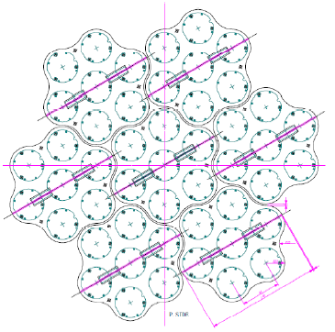
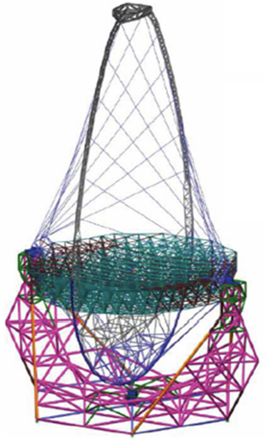
大口径望遠鏡用焦点面検出器の要求仕様
焦点面カメラ
(ライトガイド
＋光検出器
＋読み出し回路)
CTA報告37
黒田
光検出器の
使用総数
1855本
本講演
CTA報告35
萩原
CTA報告36
加賀谷
光検出器モジュールの開発
光検出器＋読み出し回路
およびカメラ本体、冷却系の開発
分割鏡
~23 m
高感度検出器
高速読み出し回路(2GS/s, >500MHz)
省電力(2W/channel)
低コスト
コンパクト
軽量
インストールと
メンテナンスが
容易に可能
Notes:
Large Size Telescope(LST) の要求仕様
口径23 m
エネルギー領域 20 GeV～1TeV
カメラ視野 4.4度 (0.1度/pixel)
光検出器チャンネル数 1855
カメラ重量 <～2 t
カメラ直径 ～2.25 m (光検出器面のみ)
カメラ内に読み出しエレクトロニクス
光検出器劣化防止と安定動作のためのシール
温度コントロール

Slide 3
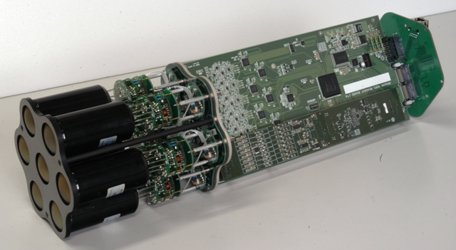
(1) 光検出器モジュールの開発
Slow-
Control
Trigger(L0+L1)
+DRS4 readout
  光電子増倍管 (PMT)
  省電力高圧回路
  高速プリアンプ
  モニタ・制御部
  高速読み出し回路
  を1クラスタとして開発
~14cm
~48cm
LSTでは265クラスタ
使用予定
7 PMTs
CW-HV
preamp
開発状況
PMT+省電力高圧回路 ← ほぼfix ：前回(2011秋) 報告済み
高速プリアンプ ← 要求を満たす新しいプリアンプの評価試験中
モニタ・制御部 ← プリアンプに合わせて変更予定
高速読み出し回路 ← v.2からv.3へ (CTA報告35：萩原)
Notes:
CTA-Japan では、PMT 7本を一つの束とし、省電力コッククロフト・ウォルトン型高圧回路（CW-HV）、プリアンプ、Slow-Control、高速読み出しエレクトロニクスを搭載した高性能な光検出器モジュールの開発を行っている。
日本グループはこの光検出器モジュールの開発で、ＣＴＡ内で大きく貢献している。
つまり、PMTで光を受光してから増幅、読み出しという一連の動作が可能であるということが、他国より評価を得ているところである。

Slide 4
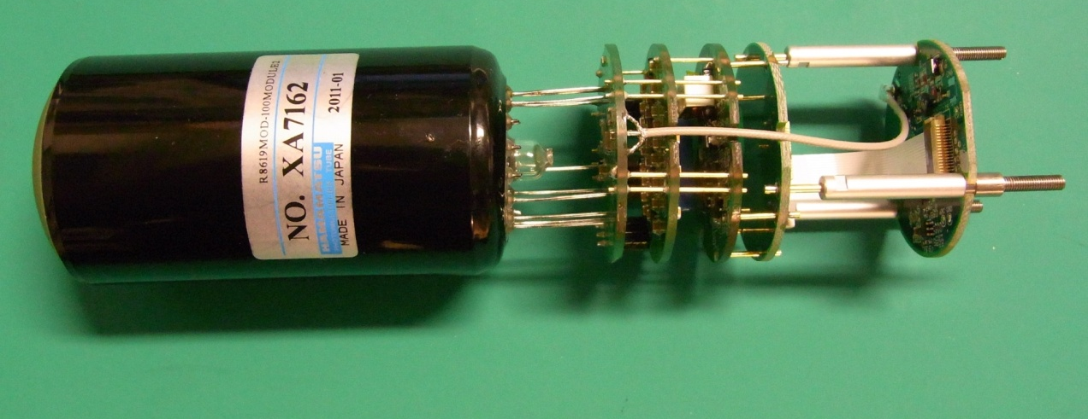
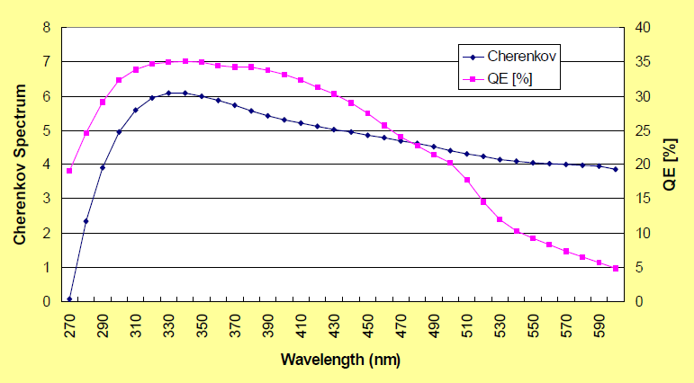
光検出器+高圧回路開発 (報告済み)
浜松ホトニクス社製
光電子増倍管
R11920-100CW
~38mm
PMT
高圧回路
プリアンプ回路
量子効率曲線
PMT仕様、性能
1.5インチスーパーバイアルカリ光電面
ラインフォーカスダイノード 8段
量子効率 > 35%
アフターパルス < 0.05%(> 4 p.e.)
パルス幅 2.5~3ns(FWHM)
Frosted Concave-convex Window
時間特性 TTS <1.3ns
寿命 > 10years
動作ゲイン 4x10⁴
デザインは
ほぼfix
Notes:
PMTは10年くらいのタイムスケールで使用されることを想定していて、CTAから10 年でゲイン低下率20 ％以下というように要求されている。PMTは高いゲインで使用し続けると劣化してしまうので、ゲインをおさえて使用する必要性がある。
量子効率曲線：
チェレンコフ光のピーク波長領域でのPMTの量子効率は約35%なので、CTAの要求をクリアしている
ラインフォーカス型ダイノードの特徴：
高速時間応答特性、時間分解能、パルスリニアリティに優れている。
アフターパルス：
パルス計測を行うときに、信号に対応する出力パルスの後に観測される疑似パルスのこと。
TTS(Transit Time Spread)：
光電面を単一光により全面照射したときの単一光電子パルスの走行時間のゆらぎのこと。
（光電子が光電面に入射してから出力されるまでにかかる時間をヒストグラムにしたときのFWHMに相当する。）
開発状況：
過去4年にわたるPMT構造最適化の末、CTA-LSTの要求値を満たすPMT(Hamamatsu R11920-100 )が完成
高圧回路仕様、性能
PCB3枚、Cockcroft-Walton型
電圧分割 300V(Zener):1:2:1:1:1:1:2:1
消費電力<40 mW
高圧モニタ (0~-1500)/1000 V

Slide 5
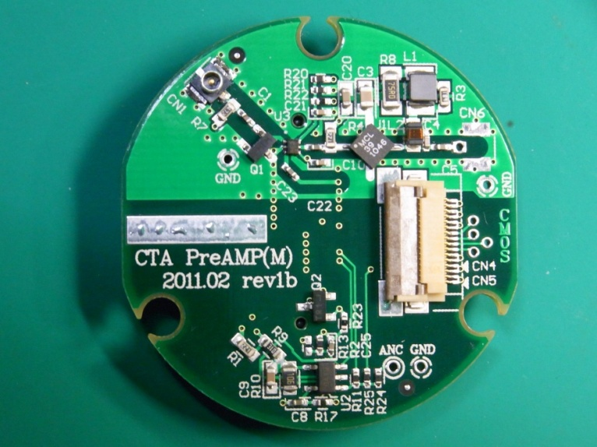
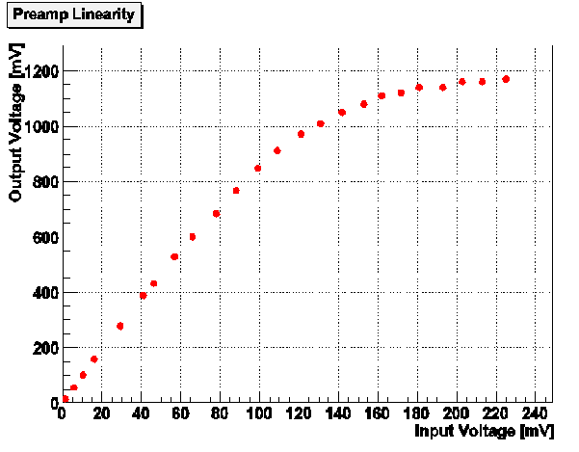
現在のクラスタに使用されているプリアンプ
CTAの
要求
広いダイナミックレンジ（1～3000 photo electron）
低ノイズ
高速応答（帯域500MHz 以上）
低消費電力（≈100mW）
CTA では目的の検出感度を達成するために、このような要求仕様を課している
入力上限
~800 p.e.
LEE-39+プリアンプボードの仕様
消費電力 ≈ 175mW
( 5[V]×35[mA] )
ゲイン 18.3 dB (4GHz)
20.8 dB (2GHz)
1 p.e. ~1.4mV
要求を満たしきれていない
Notes:
プリアンプの役割：
PMT の増幅率を補助する。
（ PMT は常に夜光、星光にさらされている。そのためPMT の劣化を最小限にし、さらに安定したゲインで運転するために4×10⁴ というきわめて低いゲインで運用する。 ）
エレクトロニクスに要求される仕様
・ダイナミックレンジ：
望遠鏡のエネルギーレンジが25GeV〜1TeV程度であること、そしてチェレンコフ光が1本のPMTに偶然集中する事を考えて、3000倍のダイナミックレンジを持たせる事が必要。
・高速性：
1本当たりの夜光のレートが数10MHz程度になる事が予想される。その中で本当の信号が来た場合には、隣接する数本のPMTが同時にヒットする。そのコインシデンスを正確に調べるために、PMTからの信号の時間幅は2.3nsecに調整してある。この様な速い信号を扱うため、使用するオペアンプの帯域幅は300MHz以上必要。
・消費電力：
1台当たり～２千本のPMTを使用しており、それぞれにエレクトロニクスが存在する。低消費電力を心がけない限り、発熱で回路が壊れるおそれがある。
そのため、我々は今までにない超高速で低消費電力のエレクトロニクスを開発している。

Slide 6
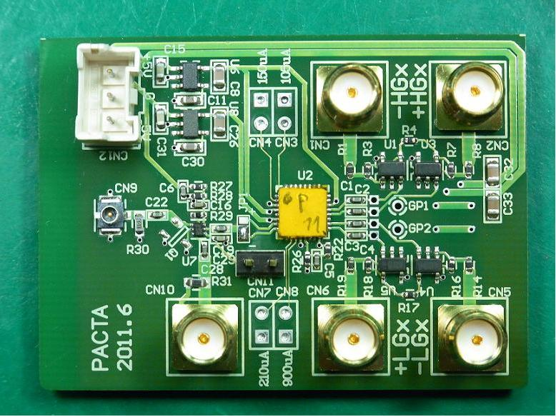
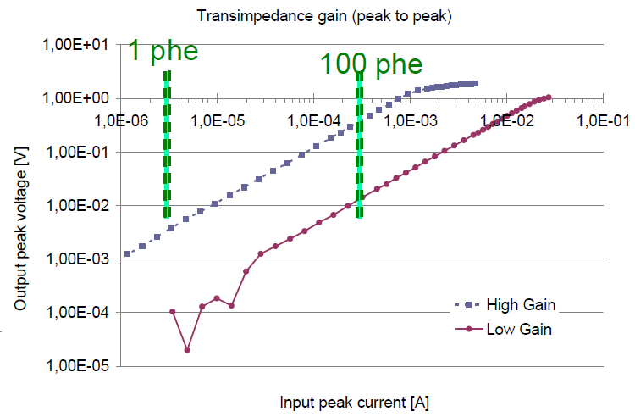
今後使用を検討しているプリアンプ
スペインで制作されたより低消費電力
なASIC Chip を用いたテスト基板
ゲインの異なるHigh Gain と Low Gain の2系統を用いることにより、ダイナミックレンジが拡張され要求をクリア
PACTAv1.1
High Gain
3000 phe
入力上限
Low Gain
Gasconプリアンプボードの仕様
帯域500MHz以上
消費電力 150 [mW]
現在さらにバージョンアップしたプリアンプの試験を行う予定
Notes:
Gasconプリアンプの試験理由
CTAの電力要求値が厳しく、現在使用中のLEE-39+よりさらに低消費電力化する必要が出てきた。
そこで、去年の春の会議でGasconの方から改良したASICの結果が報告され、性能がCTAで使えるレベルになってきた。
ASICなので、市販アンプよりも低消費電力化できる長所がある。
そこで、手嶋さんが、Gasconとコンタクトをとり、日本でもテストしたいと伝え、サンプル品が日本に届き、テストしているという流れ。
日本でテストした結果は、ASICの改良に反映され、CTAに最適化していく。
実際に建設する望遠鏡では、市販アンプではなく、Gascon設計アンプが本採用される可能性が高い。
(LSTだけではなく、MSTでも採用される可能性は高い。)
従って、日本グループの試験結果は、重要な意味を持ち、試験を急ぐ必要がある。
日本以外では、NECTARグループの人達も試験していますので、NECTARグループよりも早く、日本グループが結果を出すことによって、日本の貢献度が上がる。

Slide 7
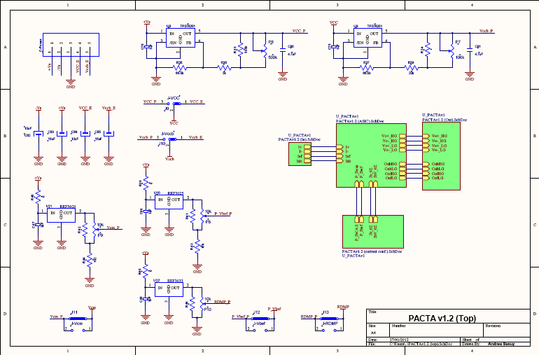
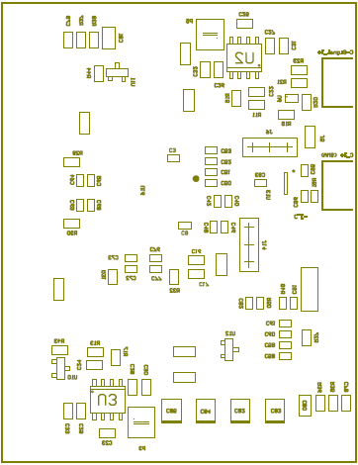
今後使用を検討しているプリアンプ
新しいバージョンのチップ (PACTAv1.2) を搭載したプリアンプテスト基板
の製作を、スペインのバルセロナ大と日本グループで行っている
回路図
PCB レイアウト
回路図とPCBレイアウトはfix
テスト基板が出来上がり次第、評価試験を行う
今後PMTユニットへの実装のため、回路設計を行う予定

Slide 8
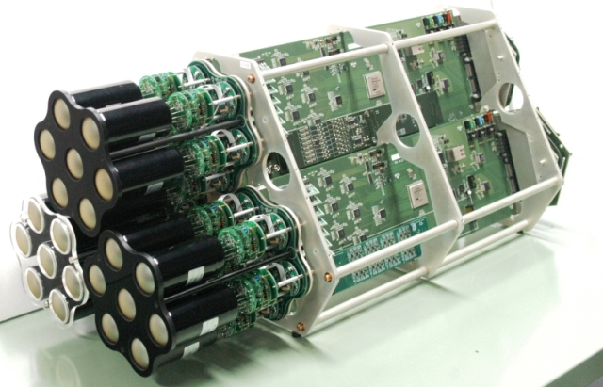
(2) ミニカメラプロジェクト
19クラスタによるミニカメラの製作
冷却システムの性能評価
複数クラスタ制御、トリガ動作試験
⇒カメラ設計の実現性を実証する
(1クラスタあたりの発熱 14 W (+環境温度) )
3クラスタによる小規模カメラ
（トリガ動作試験予定）

Slide 9
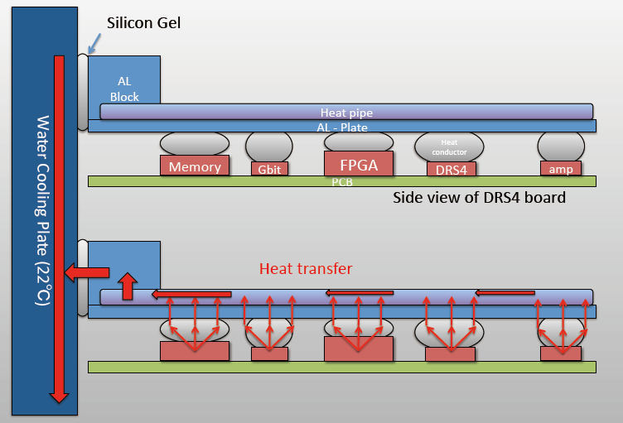
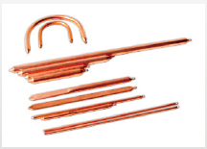
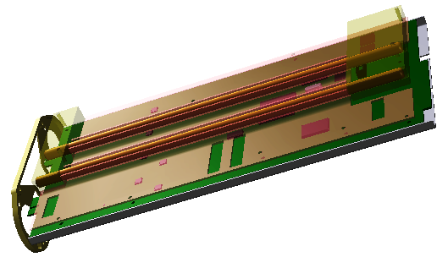
(3) 冷却システム
多数のクラスターを使用するため、発熱により温度が上昇してしまう
⇒温度の上昇を防ぐ冷却システムが必要
PMT側
ヒートパイプ＋アルミプレート
基板素子から冷却プレートへの熱パスを確保
簡易実験では30~50℃に基板温度を維持
冷却部品のデザイン

Slide 10
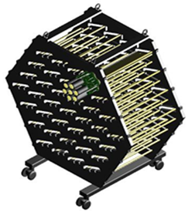
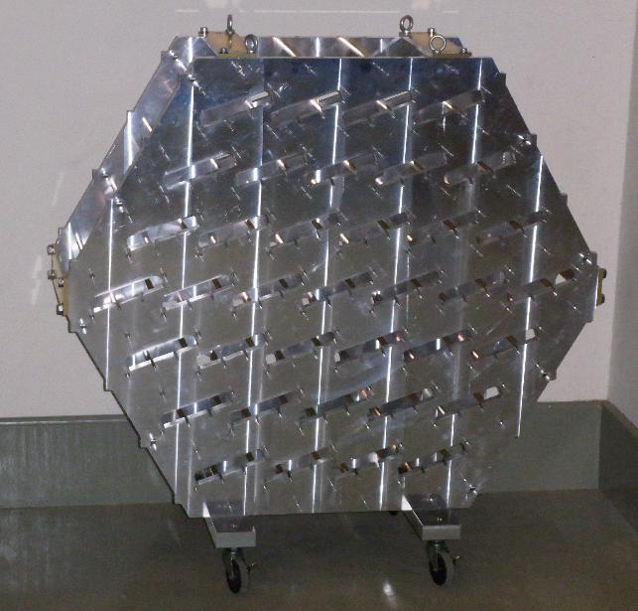
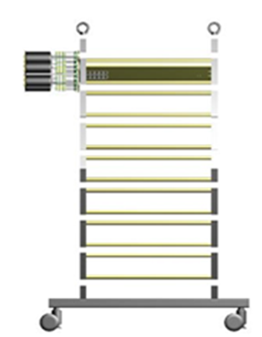
(3) 冷却システム
冷却システムの性能評価を行う
ために現在開発が進行中
水冷パイプ
クラスター挿入時のイメージ図
1015mm
880mm
冷却プレート
Notes:
当面、水を流しての実験は予定していない。（プレートの温度を上げる程の熱源がないのも理由）
実験では擬似ＤＲＳ４ボードの熱拡散が冷却部品を付ける事で抑えられることを確認する。
測定は温度センサー（サーミスタ）とIRカメラ（撮影）で行う。
擬似ＤＲＳ４ボードの熱源は１００Ωのチップ抵抗で以下の様な構成（使用数）になっている。
AMP : (100Ω/ 3) x7
DRS4: (100Ω/ 1) x8
FADC: (100Ω/ 4)
FPGA: (100Ω/16)
GLAN: (100Ω/ 7)
RAM : (100Ω/ 7)
（実際は部品が無いのでAMP, DRS4は4chしか実装していない。：１００Ω/５０）
この構成で供給電圧を５Ｖにしたとき、消費電力＝ 5x5/(100/50) = 12.5W

Slide 11
まとめ
日本グループでCTA-LSTのための光検出器モジュールを製作中、最終仕様に向けて改良を進めている。
PMTの設計がほぼ完了。
来年度から量産、calibration体制に移行していく。
低消費電力かつ広いダイナミックレンジをカバーするため、スペイン製プリアンプの採用を検討。 PMTユニットへの実装のため、回路設計を行っている。
ミニカメラ製作に向け、3クラスタカメラが完成。
クラスタ間のトリガ動作試験を行う予定である。
今後は、複数クラスタでの同時読み出し、冷却部品の実
装を行っていく。
2014年のプロトタイプ望遠鏡の建設に向け、ミニカメラでの設計実証、各部デザインの最終調整、またcalibrationシステムの開発を進めていく。

Slide 12
Backup

Slide 13
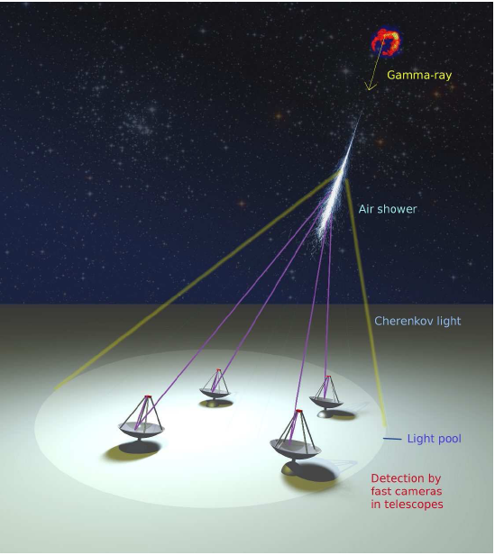
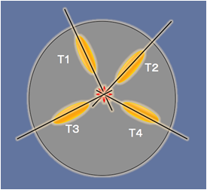
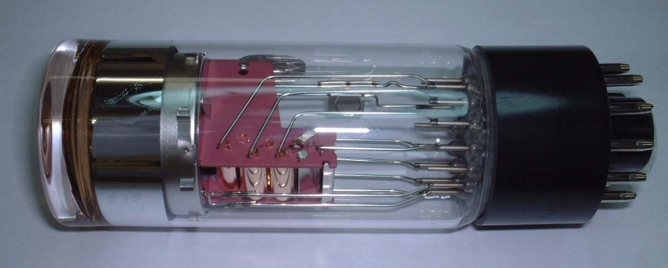
CTA(Cherenkov Telescope Array)計画
TeV ガンマ線観測を行う解像型チェレンコフ望遠鏡
ガンマ線シャワーイメージ
各望遠鏡が楕円状のチェレンコフ光イメージとして捕え、その長軸をのばし、その交点が高エネルギーガンマ線の到来方向として推定される。
光電子増倍管 (PMT)
Notes:
TeV ガンマ線観測を行う解像型チェレンコフ望遠鏡は、反射鏡によって集光されたチェレンコフ光を、光電子増倍管(PMT) による焦点面カメラによって撮像を行う。
現在では、ステレオ観測、高速電子回路などの技術を用いた望遠鏡により、銀河系内外においてTeV 領域では100を越える高エネルギーガンマ線源が発見されている。

Slide 14
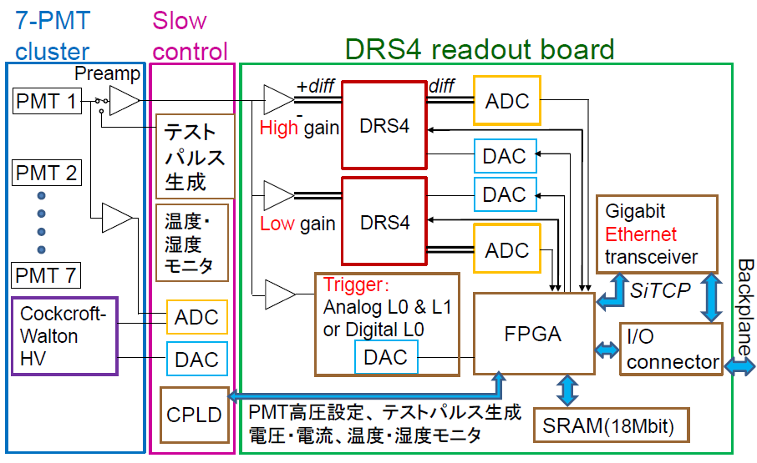
光検出器モジュールのブロック図
PMTからの信号
波形サンプリング
2GHz
デジタル変換
イーサネットで
データ送信

Slide 15
光検出器
PMT仕様、性能
1.5インチスーパーバイアルカリ光電面
ラインフォーカスダイノード 8段
量子効率 > 35%
アフターパルス < 0.05%(> 4 p.e.)
パルス幅 2.5~3ns(FWHM)
Frosted Concave-convex Window
時間特性 TTS <1.3ns
寿命 > 10years
動作ゲイン 4x10⁴
夜光とPMTアフターパルスによるトリガーを低減し低閾値化
アフターパルス時間分布
アフターパルス確率
Hamamatsu
R11920-100
Hamamatsu
R11920-100
He⁺
H⁺
CH₄⁺
<0.02% @ Threshold 4 p.e.

Slide 16
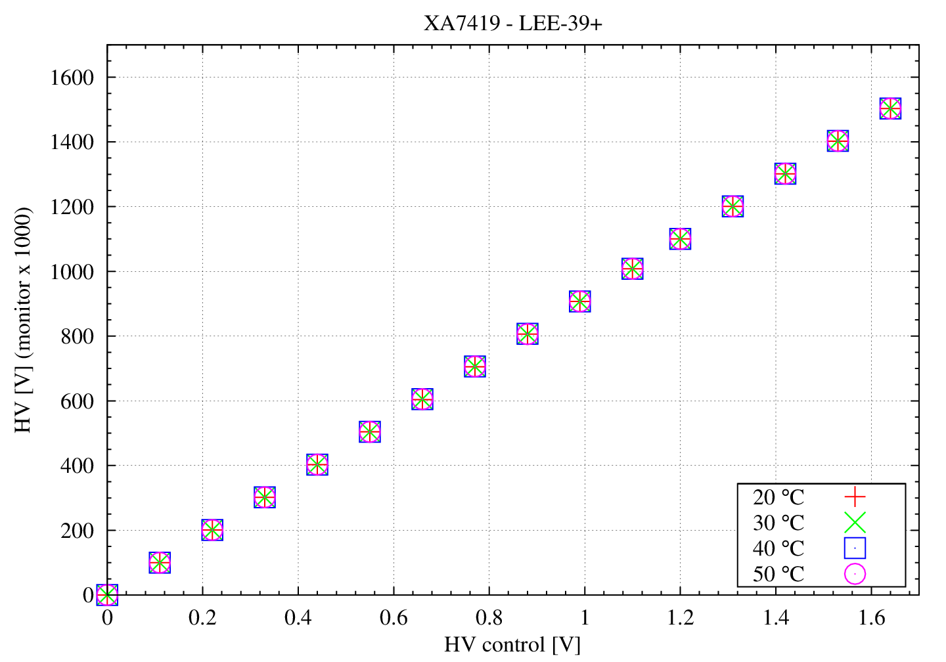
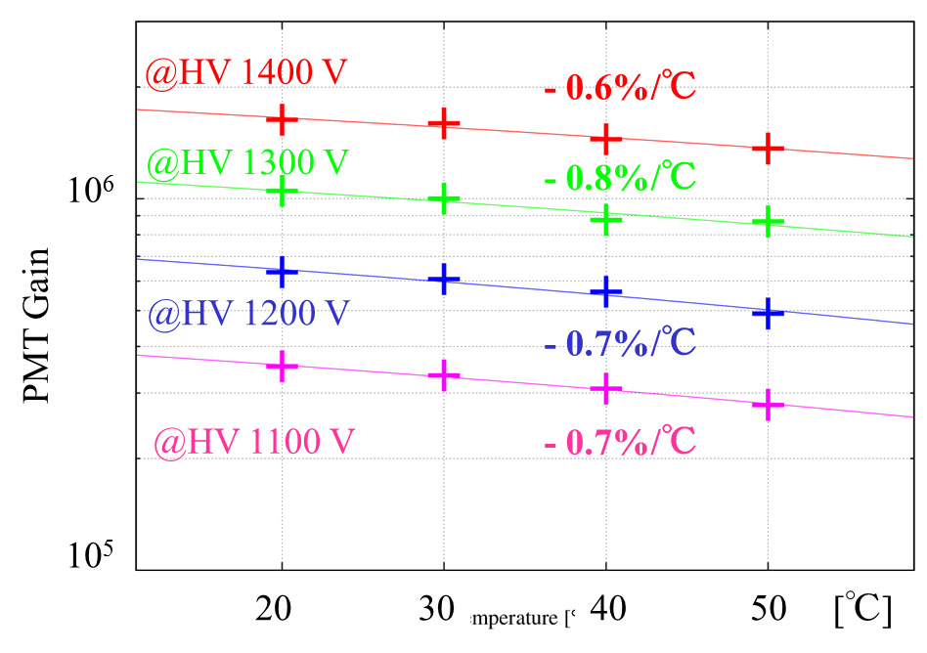
温度環境試験
冷却系開発に向けたPMTユニットの温度依存性測定@20-50℃
高圧電源の温度依存
PMTゲインの温度依存
Preliminary
PMT gain
モニター電圧(1/100)
コントロール電圧
概ね-1%/℃以下
運用時には常時calibrationが行われ、
PMTチャンネル毎にゲインを調整する

Slide 17
高圧回路開発 (報告済み)
浜松ホトニクス社製
光電子増倍管
R11920-100CW
~38mm
PMT
高圧回路
プリアンプ回路
CW Power Consumption
Under Dark Condition
高圧回路仕様、性能
PCB3枚、Cockcroft-Walton型
電圧分割
300V(Zener):1:2:1:1:1:1:2:1
消費電力<40 mW
高圧モニタ (0~-1500)/1000 V
<25mW@ Gain 5x10⁴
⁽for most PMTs)
Max
40mW
小型&省電力化に成功
Notes:
PMTは10年くらいのタイムスケールで使用されることを想定していて、CTAから10 年でゲイン低下率20 ％以下というように要求されている。PMTは高いゲインで使用し続けると劣化してしまうので、ゲインをおさえて使用する必要性がある。
ラインフォーカス型ダイノードの特徴：
高速時間応答特性、時間分解能、パルスリニアリティに優れている。
アフターパルス：
パルス計測を行うときに、信号に対応する出力パルスの後に観測される疑似パルスのこと。
TTS(Transit Time Spread)：
光電面を単一光により全面照射したときの単一光電子パルスの走行時間のゆらぎのこと。
（光電子が光電面に入射してから出力されるまでにかかる時間をヒストグラムにしたときのFWHMに相当する。）

Slide 18
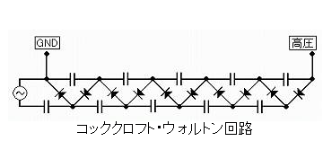
Cockcroft-Walton Circuit
利点
整流器とコンデンサを組み合わせた回路を多段に積み重ねたコッククロフト・ウォルトン回路を用いることで、交流電圧から安定した直流高電圧を発生させることができる
高圧電源(高圧発生装置)の電圧変動を低減する
小型
軽量
低コスト
Notes:
コッククロフト・ウォルトン回路の動作原理を示す。パルサーから交流波を入力すると、ダイオードにより交流波の正の部分のみが残る。手前のコンデンサが充電されるため、交流波の最大点が維持され直流へと整流される。以上がコッククロフト回路の１段での動作となる。２段目では、１段目で整流された点を土台として１段目と同じ動作が繰り返され、整流された出力電圧は１段目の２倍となる。コンデンサ2 個とダイオード2 個からなる1 段の回路自体はただの整流回路であるが、これを何段も組み合わせていくことで電源電圧×段数の出力を得ることが出来る。すなわち、トランスの端子電圧を何倍にでも倍増することができるので、トランスの電圧はさほど高くする必要はなく、整流ダイオードも原理的にはトランスの電圧の2 倍の耐圧で済む。また、ダイオードとコンデンサだけで構成されているため、非常にコンパクトで軽量である。

Slide 19
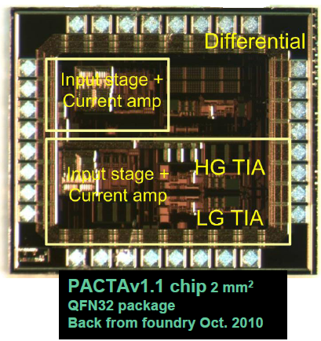
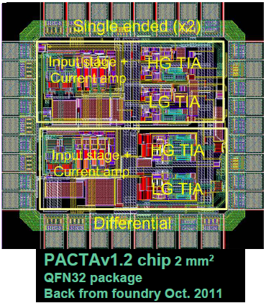
PACTAv1.1 とPACTAv1.2 の比較
変更点
1 Differential out → 1 Differential out + 2 Single-End out
低出力インピーダンス
高スルー・レート (1 V/ns)
線形性等の改善
Notes:
スルー・レート：
最大応答速度を表す指標のひとつ。矩形波のようなパルスを入力し増幅する場合に、アンプによって立ち上がる傾きが異なる。
その傾きの度合いを表したもの。 例えばスルー・レートが1V/ns なら、1nsで1V立ち上がる。

Slide 20
PACTAv1.1 とPACTAv1.2 の比較
測定結果
High Gain が2mA位で線形性が崩れている。
Low Gain は15mA位で線形性が崩れている。

Slide 21
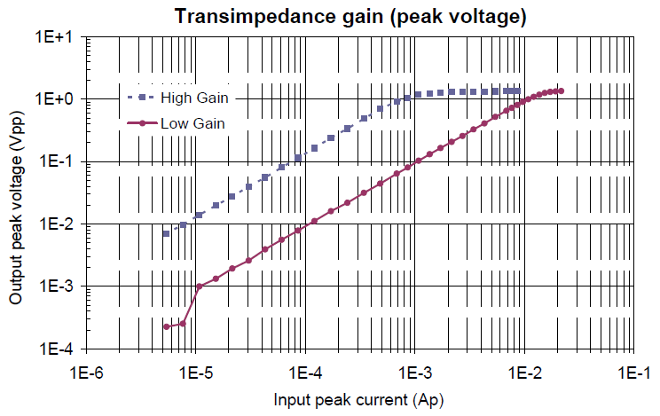
PACTAv1.1 とPACTAv1.2 の比較
1 P.E.
1 KP.E.
3 KP.E.
DRS4
入力上限

Slide 22
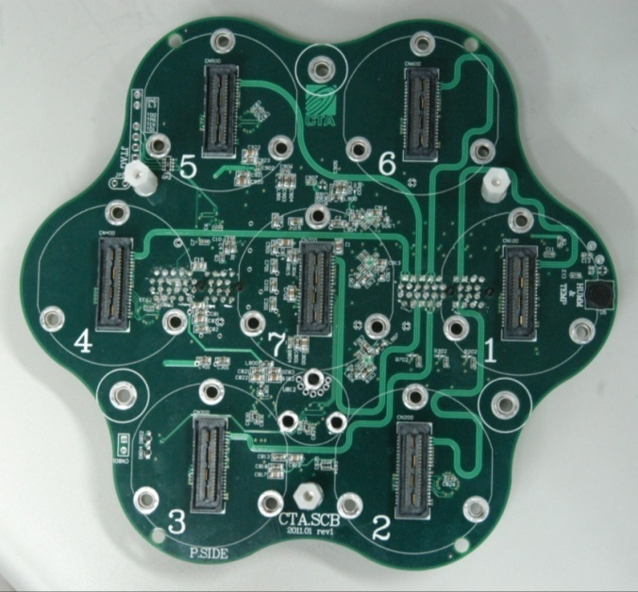
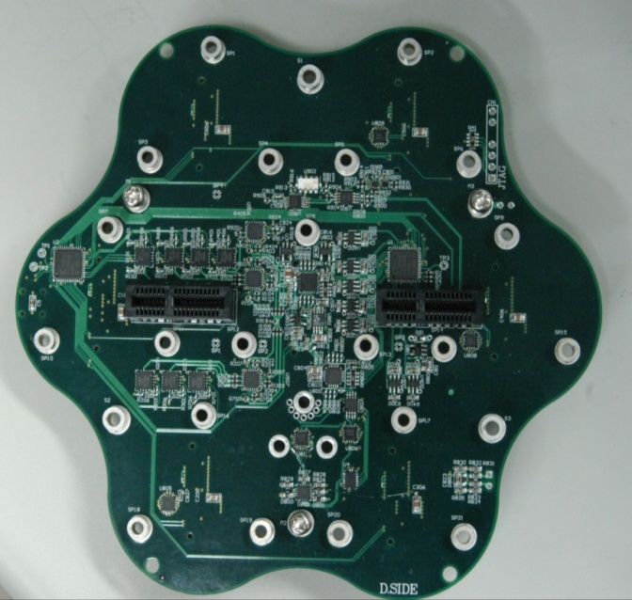
Slow Control Board
7-PMT side
DRS4 board side
CPLD communicates
with FPGA on the
DRS4 board
Connectors
to DRS4 board
14 cm
役割
PMTやプリアンプやCW-HV等が正常に
作動しているかの確認や、コントロールを行う
（CW-HVのON/OFF制御、電圧設定、
電圧・電流モニター）
Power Consumption
=17mW (standby)
+5V 1mA
+3.3V 2.5mA
-3.3V 1.1mA
Notes:
Slowの意味
PMT→プリアンプ→読み出しボードへといく信号はとても速いが、ここでの信号はそういった速いものではないことからSlowと名づけられている。

Slide 23
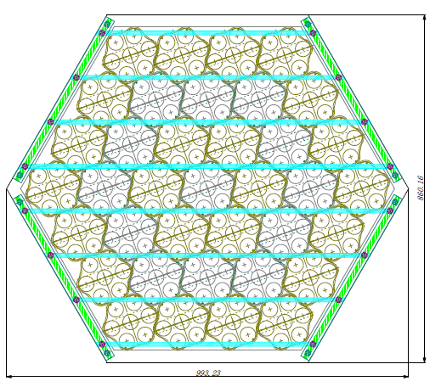
冷却システム
水冷パイプ
冷却プレート
860.16 mm
993.23 mm
M.Teshima, H.Ohoka(ICRR)

